Slide 1
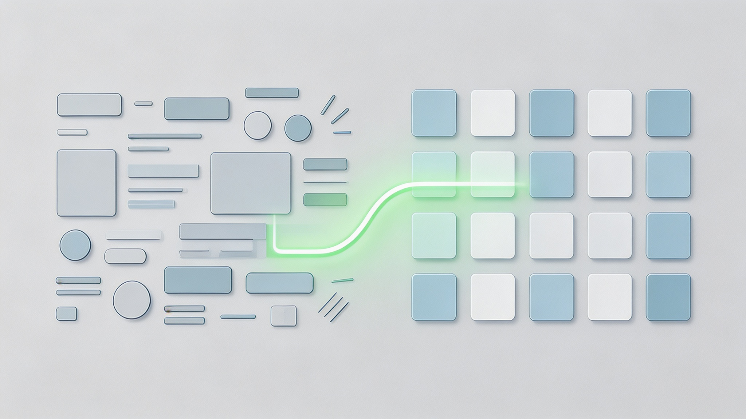
从组件库到 Design System
无头组件与 Tailwind 正在重构前端 UI 架构
前端 UI 架构演进 · AI 时代新范式
XXX 部门 / XXX / 2026
Notes:
大家好，今天我将和大家探讨一个前端领域正在发生的深刻变革——UI架构的演进。我们将一起看看，从我们熟悉的组件库，到如今备受关注的Design System，这背后究竟发生了什么。特别是无头组件和Tailwind CSS，它们是如何重构我们前端UI的开发方式，并开启AI时代的新范式的。

Slide 2

分享大纲
01
传统 UI 架构：痛点与困境
Pain Points & Dilemmas of Traditional UI
05
AI 赋能：AI Coding 驱动 UI 变革
AI Empowerment: AI Coding Driven UI Revolution
02
核心破局：Headless UI 原理与价值
Breakthrough: Principles & Value of Headless UI
06
趋势总结：下一代前端 UI 架构
Summary: The Next-Gen Frontend UI Architecture
03
趋势爆发：Tailwind 架构级意义
Trend Explosion: Architectural Significance of Tailwind
07
实战 Demo 与落地建议
Practical Demo & Implementation Guide
04
未来标杆：shadcn/ui 范式革新
Future Benchmark: shadcn/ui Paradigm Innovation
08
Q&A 互动交流
Interactive Q&A Session
Notes:
本次分享将围绕八个核心部分展开。首先，我们会回顾传统UI架构的痛点。接着，深入剖析Headless UI和Tailwind的核心价值。然后，我们将重点介绍shadcn/ui带来的范式革新，并探讨AI如何赋能UI开发。最后，进行总结并给出实战建议。

Slide 3
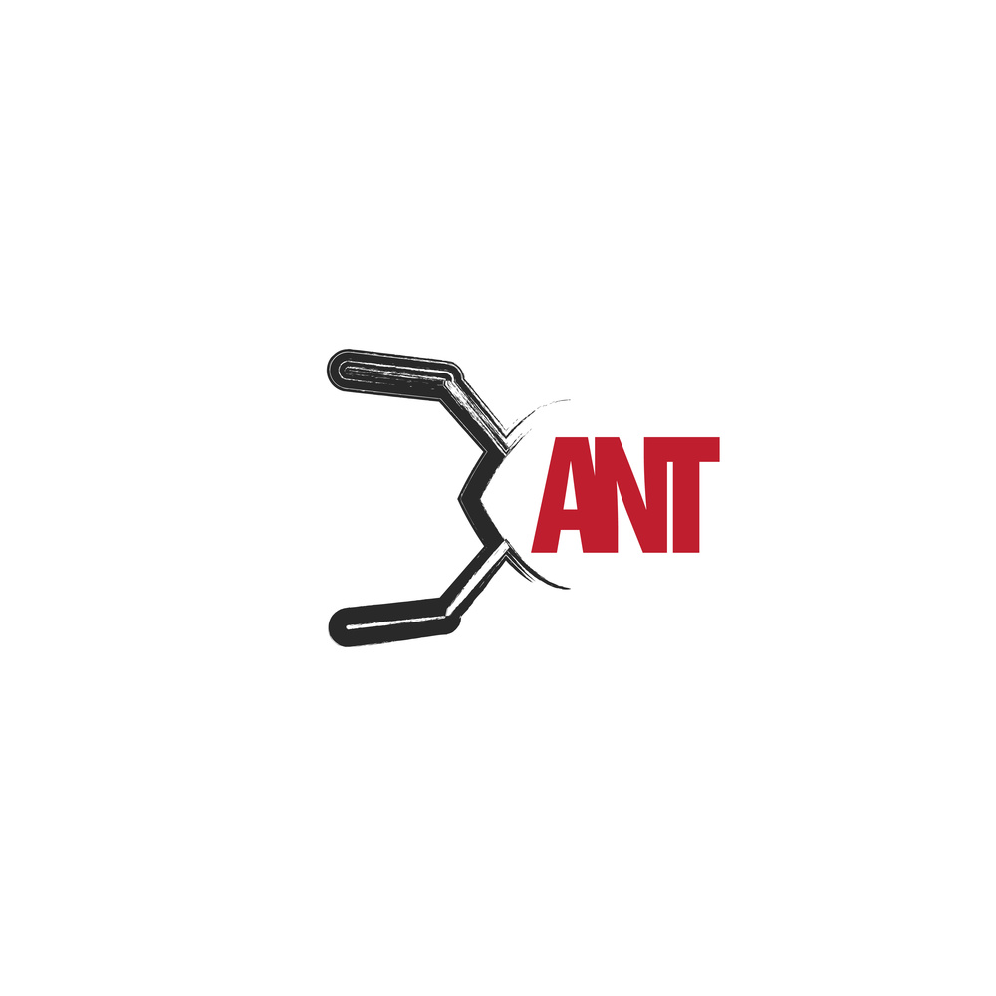


开场灵魂拷问：为什么越来越多团队放弃传统 UI 框架？
从Ant Design、Element Plus到shadcn/ui，前端 UI 正在发生范式级转移。
过去 · 困境
现在 · 破局
组件库越做越重，样式固化，魔改越来越难
维护成本与定制需求的矛盾日益加剧
Headless UI / Tailwind / shadcn/ui 全面崛起
完全掌控样式与逻辑，灵活性达到极致
这不是新轮子，而是架构底层的重构。
Notes:
我们先从一个灵魂拷问开始：为什么现在越来越多的团队，开始放弃像Ant Design、Element Plus这样成熟的传统UI框架？大家可以看到，行业的风向正在从这些重型框架转向shadcn/ui这样的新范式。这背后反映的是，我们过去依赖的模式遇到了瓶颈，而新的技术正在从底层重构我们的工作方式。

Slide 4


传统 UI 组件：强耦合一体设计
组件 = 逻辑 + 样式 + DOM 结构（三者强绑定）
核心优点
主要代价
✅ 开箱即用：无需复杂配置，直接上手开发
✅ 上手极快：降低新手入门门槛，快速产出
❌ 维护成本高：随着业务逻辑日趋复杂，代码变得难以拆分和复用，导致维护成本呈指数级上升。
Notes:
传统UI组件的核心特点是“强耦合”。一个组件内部，逻辑、样式和DOM结构是紧密绑定在一起的。这种模式的好处显而易见：开箱即用，新手也能快速上手。但它的代价也同样巨大，随着业务复杂度的增加，这种强耦合会导致维护成本急剧上升。

Slide 5
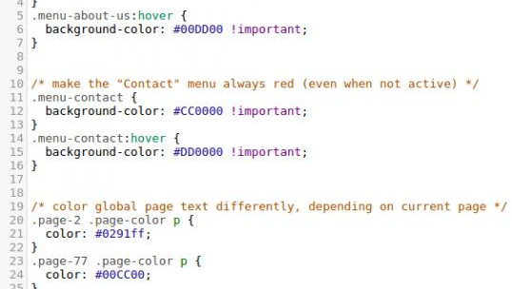


传统组件三大核心痛点：我们每天都在面对的困境
样式失控
组件黑盒
设计系统割裂
深度覆盖导致代码冗余 陷入!important优先级地狱 产品主题难以全局统一维护
Table/Select 等内部逻辑封闭 微小样式修改引发： DOM结构崩溃 / 状态异常 / 升级困难
设计师需求与前端实现难以对齐 设计语言无法有效落地 一处细节修改需牵动全局调整
Notes:
具体来说，我们每天都在面对三大痛点。第一，样式失控，为了覆盖组件默认样式，我们陷入了!important的地狱。第二，组件黑盒，复杂组件的内部逻辑封闭，任何微小的改动都可能导致崩溃。第三，设计系统割裂，设计师的想法很难被前端完美实现，导致设计和开发脱节。

Slide 6
核心追问：组件到底应该负责什么？
答案是
只负责逻辑与交互，不负责视觉样式
→ 逻辑与视觉必须彻底解耦
Notes:
面对这些痛点，我们需要回到问题的本质：一个UI组件，到底应该负责什么？答案其实很简单：它应该只负责核心的逻辑和交互，而把视觉样式的控制权完全交还给开发者。这意味着，逻辑与视觉必须彻底解耦。

Slide 7







Headless UI：无头组件
“只提供行为，不提供样式 — 释放 UI 设计的无限可能”
核心职责 (What it does)
不干涉范围 (What it skips)
状态管理
内部逻辑状态的自动维护与更新
键盘交互
支持Tab、方向键等标准键盘导航
CSS 样式
不预设任何颜色/间距
UI 风格
不绑定任何设计系统
固定 DOM
不强制特定的HTML结构
无障碍访问
符合 ARIA 标准，适配读屏软件
交互逻辑
处理复杂的生命周期与事件触发
Notes:
这就是Headless UI，也就是“无头组件”的核心思想。它只提供组件的行为，比如状态管理、键盘操作、无障碍支持等，而完全不提供任何样式。它把视觉的决定权完全交给了你，让你可以自由地使用任何CSS方案来美化它。

Slide 8
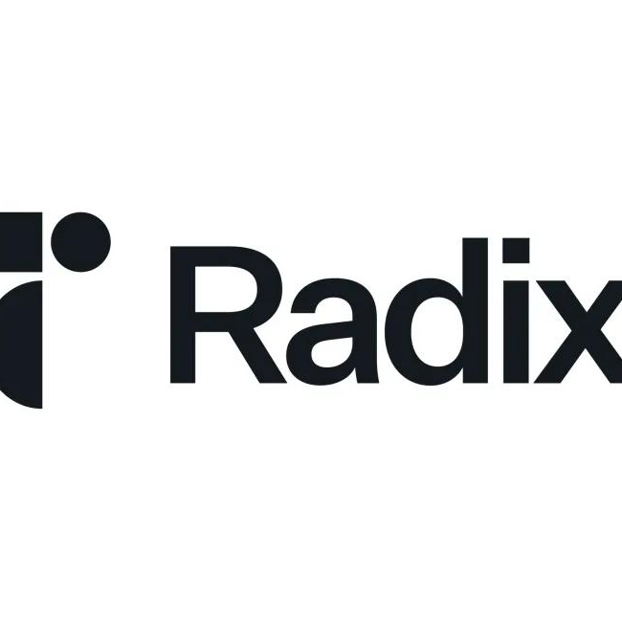


架构范式：从耦合到解耦
传统组件库 (Traditional)
Headless UI 分层架构
行为逻辑层 (Logic)
由 Radix UI / Headless UI 提供基础交互能力
逻辑 + 样式 + DOM 渲染
视觉表现层 (Visual)
使用 Tailwind CSS 实现像素级的样式定制
⚠️ 黑盒封装 · 强耦合 · 不可拆分
业务逻辑层 (Business)
结合具体业务场景，自由扩展与组装
Notes:
这种思想带来了架构范式的根本转变。传统组件库是一个黑盒，逻辑、样式、DOM强耦合。而Headless UI架构则是分层的：底层是行为逻辑层，由Radix这样的库提供；中间是视觉层，由Tailwind这样的工具来实现；最上层是业务层，我们可以自由定制。这种解耦的架构更加灵活和强大。

Slide 9
实战对比：Dropdown
传统 Select 组件
Headless 模式
<Select />
<Menu>{({ open }) => ...}</Menu>
样式与内部结构均由组件库强绑定，开发者难以介入。若需定制复杂的视觉风格或交互逻辑，往往需要进行大量的样式覆盖或二次开发，整体定制成本极高。
剥离视觉表现，只提供交互逻辑。开发者可以完全掌控 DOM 结构、样式细节和页面布局，不再受限于组件库预设，实现100% 贴合业务的个性化设计。
Notes:
我们来看一个具体的例子，下拉菜单。传统的Select组件，你拿到手就是一个固定样式的控件，想要定制非常困难。而使用Headless模式，你得到的是一个可以控制其打开/关闭状态的菜单逻辑，DOM结构、样式、布局完全由你掌控，可以100%贴合你的业务设计。

Slide 10




Headless UI 核心价值：为什么是 Design System 基础？
逻辑复用
无障碍原生内置
无样式入侵
逻辑与视觉分离
一套逻辑，多套视觉 极大提升开发与设计效率
严格符合 WAI-ARIA 标准 显著提升全人群用户体验
完全无预设样式 完美适配团队现有的设计规范
实现架构层面的解耦 提升代码可维护性与迭代速度
Notes:
那么，Headless UI的核心价值是什么？首先，它实现了逻辑的复用，一套交互逻辑可以搭配多种视觉风格。其次，它原生内置了无障碍支持，这是现代应用的必备要求。最重要的是，它没有任何样式入侵，可以完美融入任何设计系统，真正实现了逻辑与视觉的分离。

Slide 11



Tailwind 本质：不是原子 CSS，是 Design Token Runtime
class="p-4
rounded-xl text-sm"
Spacing Scale
间距规范
统一内/外边距度量 消除布局随意性
Radius Scale
圆角规范
建立一致的圆角半径 统一界面柔和度
Typography Scale
排版规范
标准化字号与行高 保证阅读体验一致
这行简单的代码背后，映射的是一整套 看不见的“设计语言运行时”
用“统一约束” 替代 “无限制自由”
Notes:
谈到视觉层，就必须提到Tailwind。很多人认为它只是原子CSS，但这没有触及本质。Tailwind的本质是“设计令牌运行时”。你看到的p-4、text-sm这些类名，背后是一套统一的间距、圆角、排版规范。它用统一的约束，取代了无限制的自由，让团队的设计实现保持一致。

Slide 12
Tailwind 解决团队问题：传统 CSS VS Tailwind
传统 CSS 的困境
Tailwind 的优势
🔴随意数值：13px / 15px / 17px 等非标准间距，像素级还原难
🔴随意命名：home-wrapper-container 等冗长且无意义的命名
🟢统一 Token：基于设计系统定义的全局约束，如 p-4、text-xl
🟢无命名歧义：直接使用语义化工具类，告别“类名纠结症”
结果：设计系统失控 · 团队协作混乱 · 代码维护困难
结果：团队一致性拉满 · 大型项目高度可控 · 开发提效
Notes:
Tailwind解决了传统CSS在团队协作中的核心问题。传统CSS中，每个人可能用不同的数值、不同的命名方式，导致设计失控。而Tailwind通过统一的Token和全局约束，消除了命名歧义，让整个团队的输出保持高度一致，即使是大型项目也能变得更加可控。

Slide 13




Tailwind + Design System：Tailwind = 设计系统运行时
主题中心化配置
在tailwind.config.js中集中管理所有颜色、间距、字体等核心设计令牌，统一维护。
一键换肤 · 全局生效
基于配置文件的变量化管理，修改一处即可实现全站主题色、风格的快速切换与生效。
Utility-First CSS Framework
设计 Token 映射代码
将设计工具中的 Token 无缝同步至 Tailwind 配置，消除设计与代码实现间的“翻译”误差。
设计研发一体化
打通产研链路，让设计系统真正“活”在代码中，实现前端开发与视觉设计的高效协同。
Notes:
当Tailwind与设计系统结合时，它就变成了设计系统的“运行时”。我们可以在`tailwind.config.js`中集中配置所有设计令牌，实现一键换肤。设计师的设计稿可以直接映射为代码，真正打通了设计与研发之间的壁垒，实现了一体化。

Slide 14
Tailwind 并不是在消灭 CSS，
而是在消灭失控的 CSS。
Notes:
这里我想引用一句话来总结Tailwind的价值：“Tailwind并不是在消灭CSS，而是在消灭失控的CSS。” 它给了我们一种更科学、更规范的方式来写CSS。

Slide 15




shadcn/ui 核心创新：不是组件库，是资产方案
核心逻辑：不安装依赖，直接复制源码到项目
打破传统“依赖-升级”的束缚，将组件所有权完全交还给开发者
传统 UI 组件库
你 适配 组件库
被库的版本、API、设计语言限制
shadcn/ui 资产方案
组件库 适配 你
完全掌控代码，随心修改、定制、扩展
UI 资产化：从「第三方依赖」 ➔ 「团队自有资产」
Notes:
接下来，我们看看shadcn/ui，它代表了一种全新的思路。它不是一个传统的组件库，而是一个“资产方案”。它的核心逻辑非常简单：不通过npm安装，而是直接把组件源码复制到你的项目里。这彻底改变了关系，不再是你去适配组件库，而是组件库来适配你，让UI真正成为团队的自有资产。

Slide 16



为什么 shadcn/ui 代表未来？
无锁死 · 完全掌控
拒绝黑盒封装，所有代码完全开放。你想怎么改就怎么改，对组件实现拥有绝对的掌控权。
无升级包袱 · 轻松迭代
不依赖外部版本管理，代码直接驻留在你的项目中。从此告别版本冲突与破坏性升级的困扰。
原生 Tailwind · 设计融合
基于 Tailwind CSS 构建，与你的设计系统完美贴合。无需学习特定 API，定制样式像呼吸一样自然。
极致轻量 · 性能优异
没有运行时依赖，也没有冗余的抽象层代码。按需引入组件，体积更小，让应用保持卓越的运行性能。
Notes:
为什么说shadcn/ui代表了未来？因为它解决了传统组件库的几大顽疾。
首先是无锁死，你可以随意修改任何代码，拒绝被供应商绑定。
其次是无升级包袱，因为代码就在你自己的项目里，无需担心升级带来的风险。
再者，它原生使用Tailwind，与设计系统完美融合，定制体验极佳。
最后，它极其轻量，没有任何运行时开销，对性能极其友好。这四点让它成为了前端开发的一个极具潜力的新范式。

Slide 17
shadcn/ui 价值总结：最大创新：Ownership（所有权）
组件所有权回归业务团队
而非被第三方库绑架
这是前端 UI 交付方式的本质变革。
Notes:
总结一下shadcn/ui的价值，它最大的创新在于“所有权”。它将组件的所有权从第三方库那里，交还给了我们自己的业务团队。我们不再被外部依赖所绑架，这是前端UI交付方式的一次本质变革。

Slide 18
shadcn/ui 最大的创新，
不是组件，而是 ownership
REDEFINING COMPONENT OWNERSHIP
Notes:
再次强调，shadcn/ui最大的创新，不是它提供了多少漂亮的组件，而是它赋予了我们“所有权”。这彻底改变了我们处理UI组件的方式。

Slide 19



AI 时代 UI 变革：AI Coding 重新定义 UI 开发
AI 最擅长
AI 最头疼
Tailwind CSS
• 高度标准化的代码结构
• 基于 Design Token 的规范化定义
• 逻辑清晰、语义明确的指令与代码
• 天马行空的自定义命名规范
• 隐式的、不可预测的复杂业务逻辑
• 依赖上下文的高度个性化的代码风格
AI 时代最友好的 UI DSL
✅ 逻辑清晰，高度可预测 ✅ 原子化，指令易于生成 ✅ 规则明确，便于模型推理 ✅ 样式复用，支持批量产出
Notes:
现在我们进入AI时代。AI编码正在重新定义UI开发。AI擅长处理标准化、Token化的无歧义信息，而头疼于自定义命名和复杂逻辑。在这种背景下，Tailwind这种基于Token的UI DSL，就成了AI时代最友好的工具，因为它高度可预测、可生成、可推理。

Slide 20
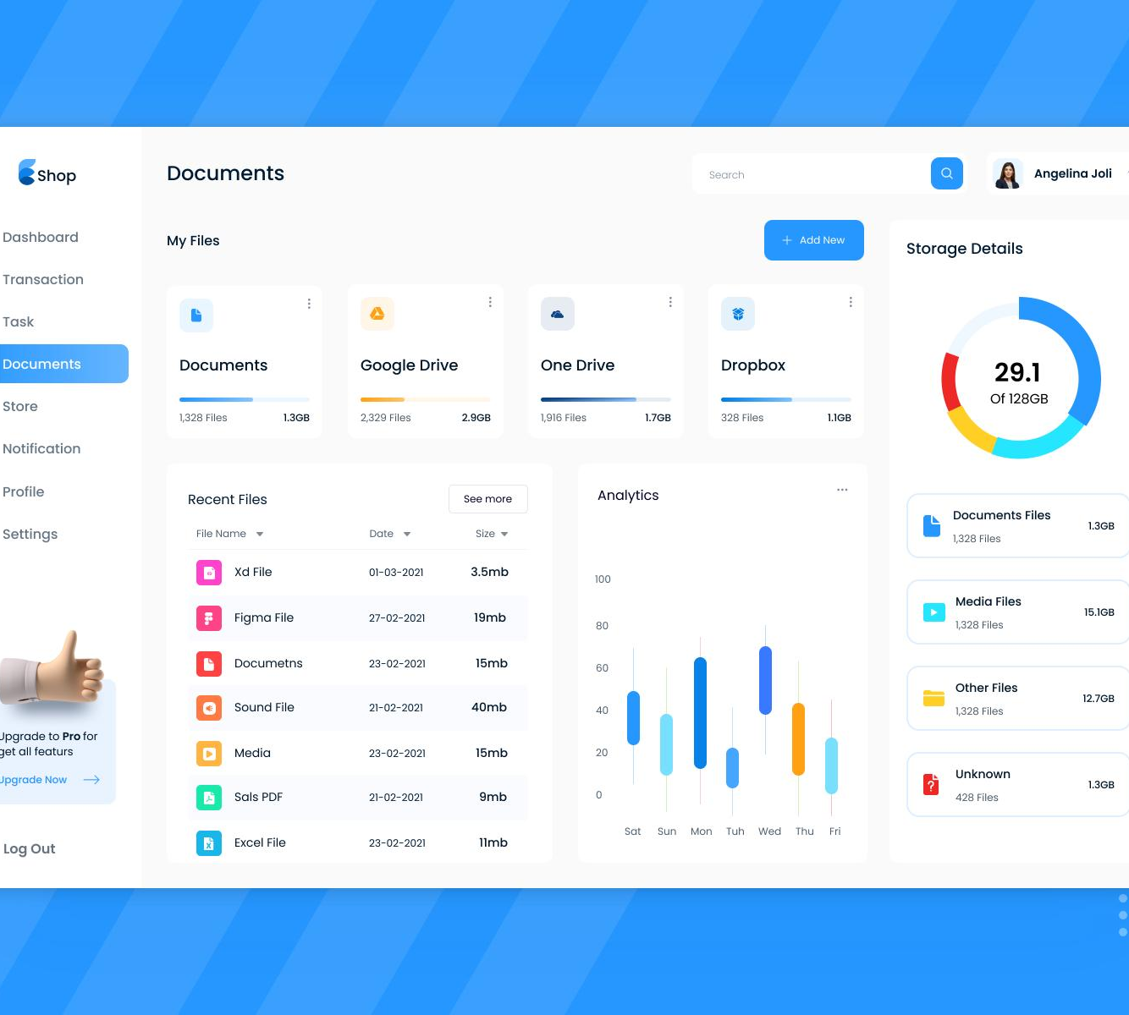



AI + shadcn/ui 工作流：新一代开发方式 · AI 一键生成
🛠️ 推荐 AI 工具
📝 输入指令：生成一个现代化、功能完整的 SaaS 后台首页
🚀 核心代码产出：
✅ Tailwind CSS 样式 | ✅ shadcn/ui 组件库 | ✅ 响应式布局 ✅ 支持暗黑模式切换 | ✅ 可直接部署上线的完整代码
Notes:
当 AI 与 shadcn/ui 结合，我们就得到了一种全新的开发方式。使用 Cursor、豆包或通义这样的 AI 工具，你只需要输入一个需求，比如“生成一个现代化 SaaS 后台首页”，AI 就能直接输出包含 Tailwind 样式、shadcn/ui 组件、支持响应式和暗黑模式的、几乎可以直接上线的代码。

Slide 21
AI 时代最重要的，
不是写 UI，而是定义 UI 系统。
Notes:
这引出了一个重要的结论：在AI时代，我们最重要的工作，不再是手动写UI代码，而是去定义一个好的、标准化的UI系统。一旦系统定义好了，AI就能帮我们完成大部分重复性的工作。

Slide 22
未来四大趋势：下一代前端 UI 架构趋势
01
02
03
04
无头化
Token 化
AI Native
资产化
逻辑与视觉彻底解耦 让后端专注于数据服务，前端灵活适配多端展示
Design System 成为核心基建 通过原子化 Token 实现设计与开发的高效协同
UI 开发以生成式为主 从“代码编写”向“意图描述”转变，提升开发效能
组件成为团队自有可复用资产 沉淀业务逻辑，实现跨项目复用，降低维护成本
Notes:
总结一下，下一代前端UI架构将呈现四大趋势：无头化，实现逻辑与视觉的彻底解耦；Token化，让设计系统成为核心基础设施；AI Native，UI开发将以生成为主；以及资产化，让组件真正成为团队的自有资产。

Slide 23
未来前端工程师
不再只是「写页面」
而是设计可组合、可生成、可扩展的 UI 系统
Notes:
这对我们前端工程师的角色也提出了新的要求。未来的前端工程师，将不再仅仅是“写页面”的程序员，而是要转型为能够设计可组合、可生成、可扩展的UI系统的架构师。

Slide 24
未来的前端工程师，
将越来越像 “UI 架构师”
Notes:
所以，未来的前端工程师，将越来越像一个“UI架构师”。

Slide 25


实战 Demo：现场演示 3 个核心案例
Antd VS shadcn/ui 对比
Tailwind Token 一键换肤
Cursor AI 现场生成
基于同一个通用卡片组件，直观对比两者在样式定制的效率与视觉自由度上的显著差异。
修改项目根目录的配置文件，无需逐个页面修改，即可实现全站色彩、圆角、间距等风格的同步生效。
输入简单的自然语言产品需求，AI 辅助工具仅需 10 秒，即可生成功能完整、可直接落地的后台管理页面。
Notes:
接下来，我将通过三个实战案例来直观展示这些技术的威力。首先是对比Antd和shadcn/ui在定制效率上的差异。然后演示如何通过修改Tailwind配置实现一键换肤。最后，我会现场使用Cursor AI，在10秒内生成一个可落地的后台页面。

Slide 26



落地建议 + Q&A
💡 团队落地最佳实践
推荐技术栈组合
Radix UI (组件基础) + Tailwind CSS (样式体系) + shadcn/ui (业务组件库)，实现“设计系统即代码”的高效协同。
Q & A
现代化工具链支持
使用Storybook建立统一的组件文档与视觉测试，配合Cursor等 AI 工具提升开发效率与代码质量。
感谢聆听，欢迎交流
THANKS FOR LISTENING
渐进式迁移策略
新业务模块先行接入 → 核心功能逐步替换重构 → 最终实现全站技术栈与体验的全面统一。
Notes:
最后，给大家一些落地建议。我推荐的技术栈是Radix UI、Tailwind和shadcn/ui的组合，配合Storybook和Cursor等工具链。迁移时可以采用新模块先行的策略，逐步替换旧代码，最终实现全面统一。我的分享到此结束，感谢大家的聆听，现在是问答环节，欢迎交流。

